Slide 1

设计模式之解释器模式

Slide 2

设计模式之解释器模式 — 课程概要
解释器模式原理
解释器模式示例代码讲解
解释器模式关键点

Slide 3
设计模式之解释器模式
解释器模式原理

Slide 4
解释器模式原理
大数据统计项目遇到的问题
解释器模式原理
解释器模式优缺点

Slide 5
解释器模式原理 — 大数据统计项目遇到的问题
大数据统计项目遇到的问题：
按照计算模型对现有数据统计、分析、预测
一般的计算模型是一个或多个运算公式，通常是加减乘除四则运算
计算模型需要运行期编辑
设计方案要有高扩展性
思考怎么设计

Slide 6
解释器模式原理 — 解释器模式原理
计算模型按正常算术方式书写，解释器处理语法逻辑
计算模型里有两类符号：数据和计算符
用逆波兰算法分析算式语法
用解释器模式处理数据

Slide 7
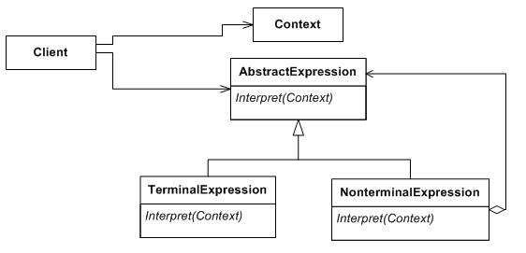
解释器模式原理 — 解释器模式原理
解释器模式：定义一个语法, 定义一个解释器，该解释器处理该语法句子
将某些复杂问题，表达为某种语法规则，然后构建解释器来解释处理这类句子

Slide 8








解释器模式原理 — 解释器模式原理

Slide 9
解释器模式原理 — 解释器模式优缺点
优点：
容易修改，修改语法规则只要修改相应非终结符即可
扩展方便，扩展语法，只要增加非终结符类即可
缺点：
对于复杂语法的表示会产生复杂的类层次结构，不便管理和维护
解释器采用递归方式，效率会受影响

Slide 10
设计模式之解释器模式
解释器模式示例代码讲解

Slide 11
解释器模式示例代码讲解
示例项目类结构
示例代码讲解

Slide 12
解释器模式示例代码讲解 — 示例项目类结构

Slide 13
解释器模式示例代码讲解 — 示例代码讲解
代码讲解

Slide 14
设计模式之解释器模式
解释器模式关键点

Slide 15
解释器模式关键点
解释器模式原理
解释器模式适用场合

Slide 16
解释器模式关键点 — 解释器模式原理
解释器模式：定义一个语法, 定义一个解释器，该解释器处理该语法句子
注意事项：
尽量不要在重要的模块中使用解释器模式
解释器模式在实际的系统开发中使用的非常少
可以考虑一下Expression4J、MESP、Jep等开源的解析工具包

Slide 17
解释器模式关键点 — 解释器模式适用场合
适用场合：
当你有一个简单语法，而且效率不是问题的时候
一些数据分析工具、报表设计工具、科学计算工具等

Slide 18


